Slide 1
REPRODÜKTİF SÜRÜ SAĞLIĞI
Prof.Dr. Şükrü Küplülü

Slide 2
Prepartum ve Postpartum Takip
Genel sağlık parametreleri
Enerji ve mineral statüsü
İdrar pH’sı
Savunma mekanizması metabolitleri
Rutin meme kontrolü
Süt verimi
Dışkı takibi
Kolostrum değerlendirmesi
Su ve KM tüketim oranları
(cockroft, 2015 ;Anonim, 2017)

Slide 3
Prepartum ve Postpartum Takip
Geçiş döneminde enerji statüsünü belirlemek için
idrarda, sütte ve kanda Parametre takibi
NEFA
BHBA
Keton
Ca
Glikoz
K. üre-N
> 0.3 mmol/L ve pospartum 0.6 mmol/L
> 1.2 mmol/L
> 10mg/dl
P.P hastalıkları
< 8 mg/dl
< 50 mg/dl
> 20 (5-19.5) mg/dl
(Duffield, 2011; Esposito ve ark, 2014)

Slide 4
Prepartum ve Postpartum Takip
PREPARTUM NEFA
POSTPARTUM BHBA
Plesantal R. :1,8
Abomazum D. :4 – 8
P.P. İlk iki ayda sürüden çıkarma: 2
Laktasyon süresince sürüden çıkarma: 1,5
Üretim hastalıklarının süre ve ciddiyetini
Konsepsiyon oranını
(Leblanc, 2006; Esposito ve ark, 2014)

Slide 5
Prepartum ve Postpartum Takip
Ca statüsü
(Martinez ve ark., 2012)

Slide 6
Prepartum ve Postpartum Takip
İdrar pH’sı
Asidik
Alkalin
Anyonik besleme değerlendirilmesi
Post partum hastalık tahmini
Prepartum ideal pH:
5,5 – 6,5
Rasyon DKAD | Pre-fresh inek İdrar pH’sı | Pre-fresh inek Asit-baz statüsü | Fresh inek Ca statüsü
Pozitif (>0 mEq/100g) | 7 – 8 | Alkalozis | Düşük kan Ca konsantrasyonu
(<0 mEq/100g) | 5,5 – 6,5 | Ilımlı metabolik asidozis | Normal kan Ca kon.
 | < 5,5 | Böbrek problemleri, kriz
(Heinrichs ve ark., 1996; Seifi ve ark., 2004; Sweenwy ve ark., 2015)

Slide 7
Prepartum ve Postpartum Takip
Süt Üretim Eğrisi
Süt üretimi takibi ile metabolik
hastalıkların % 98 tahmini
Süt üretiminde artış kg/g
6 – 8. haftalarda pik
Prepartum ve postpartum günler
(Peter ve ark., 2017)

Slide 8
Prepartum ve Postpartum Takip
Su ve Kuru Madde Tüketimi
Su ve KM tüketimindeki dalgalanmalar metabolik ya da enfeksiyöz sorun
1 kg kuru madde sindirimi: 4kg su
Su T. 10 Lt düşüş: P.p hastalık olasılığı
KMT her birimlik düşüş:
P.p hastalık olasılığı
Hiyerarşi ve mesafe
(Leblanc, 2010, Anonim 2017)

Slide 9
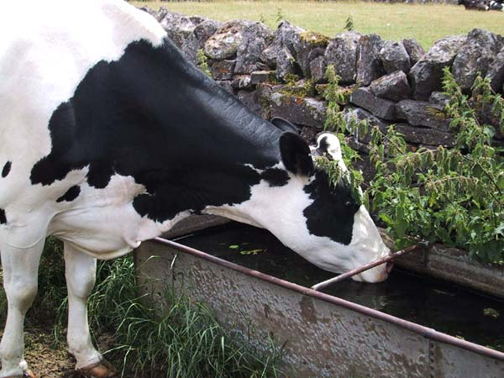
Su ve Kuru Madde Tüketimi
(Anonim 2017)

